Slide 1
Тренінговий модуль з питань гендерної рівності та недискримінації на робочих місцях
Тренінг 2
Юлія Галустян, експертка з гендерних питань
9 березня 2023 р.

Slide 2
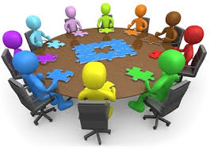

Принципи групової роботи
Позитивність (висловлювати позитивні думки, ідеї та позитивні дії)
Толерантність і повага до учасників тренінгу
Конфіденційність (інформація про приватне життя присутніх на тренінгу, що прозвучала не має обговорюватись надалі)

Slide 3
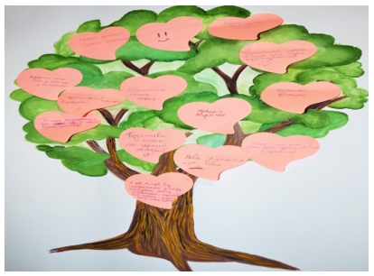


Очікування від тренінгу

Slide 4

Вправа «Самопрезентація»
Який/яка Я
Мої 2 сильні та 1 слабка сторони)

Slide 5
Логічна схема виникнення дискримінації
Стереотип
(жінки-емоційні)
Упередження
(всі жінки впадають в істерику)
Дискримінація
(не призначати жінок на керівні посади)

Slide 6

Один із типів дискримінації - скляна стеля
Скляна стеля (англ. glass ceiling)
невидимий і формально ніяк не позначений бар'єр, який обмежує кар'єрне просування переважно жінок, безвідносно до їх професійних якостей, певним рівнем соціальної ієрархії в організації, області чи державній системі

Slide 7
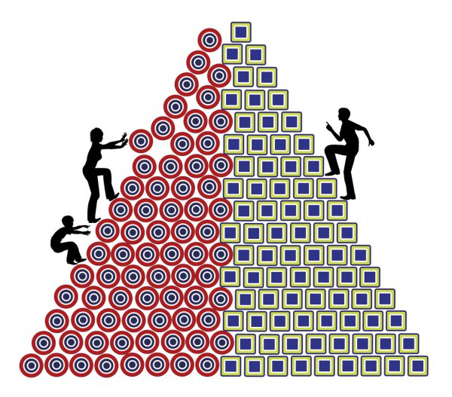
Скляний ескалатор
коли все більше чоловіків з'являється у професіях, раніше зайнятих в основному жінками (таких як сестринство і освіта): ці чоловіки швидко прямують там повз жінок прямо на найвищі посади, ніби на ескалаторі, поки жінки важко підіймаються сходами.
Чоловікам пропонують більше підвищень, ніж жінкам, і хоча жінки працювали так само важко, їм досі не пропонують таких же шансів, як чоловікам в аналогічних обставинах (школа, ВНЗ тощо)

Slide 8
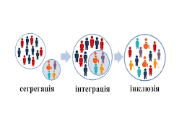
Сегрегація
різновид дискримінації, який полягає у фактичному чи юридичному відокремленні в межах одного суспсільства тих суспільних груп, які вирізняються за расовими, гендерними, соціальними, релігійними, мовними чи іншими ознаками, та в подальшому законодавчому обмеженні їхніх прав

Slide 9
Завдання оцінювання
виявлення відмінностей у становищі, потребах, доступі до ресурсів різних груп жінок і чоловіків, на які має / матиме вплив галузева реформа;
визначення міністерствами, іншими центральними органами виконавчої влади можливих позитивних і негативних наслідків реалізації галузевої реформи для різних груп та / або конкретної групи жінок / чоловіків (це даватиме змогу розробляти заходи, спрямовані на зменшення чи усунення негативного впливу галузевої реформи, посилити очікуваний позитивний вплив галузевої реформи або ж розширити перелік цільових груп жінок / чоловіків, які його відчують).

Slide 10
Оцінювання впливу галузевої реформи на становище різних груп жінок і чоловіків
зміна становища жінок і чоловіків та / або їх груп під час впровадження галузевої реформи (обґрунтування за допомогою статистичних даних);
послаблення внаслідок галузевої реформи негативних тенденцій та посилення позитивних тенденцій у відповідній сфері / галузі з точки зору забезпечення потреб та інтересів різних цільових груп;
сприяння галузевої реформи забезпеченню рівного доступу жінок і чоловіків та / або їх груп, наприклад, до освіти, соціальних послуг, медичного забезпечення, зайнятості, отримання соціальних виплат тощо чи погіршення такого доступу

Slide 11
Оцінювання впливу галузевої реформи на становище різних груп жінок і чоловіків
коротко- та довгострокові ризики реалізації галузевої реформи стосовно жінок і чоловіків та / або їх груп (демографічна криза; відсутність робочих місць, ут. ч. для випускників закладів вищої освіти та осіб передпенсійного віку; безробіття, тіньова зайнятість; трудова міграція; слабка інституційна спроможність органів виконавчої влади, в т. ч. кадровий потенціал, матеріально-технічне забезпечення; відсутність, недостатній розвиток чи недоступність інфраструктури, в т. ч. для сімей з дітьми, маломобільних груп населення, тощо).
У разі ідентифікації ризиків реалізації галузевої реформи потрібно проводити консультації або обговорення шляхів їх мінімізації з органами державної влади (до компетенції яких усунення цих ризиків може бути віднесено), місцевого самоврядування та / або представниками громадських об’єднань, міжнародних організацій.

Slide 12
ОЦІНЮВАННЯ СОЦІАЛЬНО-ГЕНДЕРНОГО ВПЛИВУ:
СУТНІСТЬ ТА СФЕРИ ЗАСТОСУВАННЯ
«Чи є в державі щось краще за можливість гідно віддати належне як жінкам, так і чоловікам? Певно що нема»
Платон
Оцінка потреб — процес систематичного збору та аналізу інформації про потреби або про невідповідності між їх поточною життєвою ситуацією та очікуваннями чи побажаннями.

Slide 13
Ґендерна рівність – це результат відсутності дискримінації тієї чи іншої особи за ознакою її статі.
Пам’ятайте: рівноправність – це не завжди рівність.
Врахування ґендерної перспективи –це завжди врахування РІЗНИХ ПОТРЕБ чоловіків/жінок, хлопчиків/дівчат

Slide 14
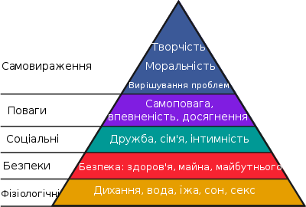
Піраміда потреб Абрахама Маслоу — ієрархічна система потреб людини, складена американським психологом

Slide 15
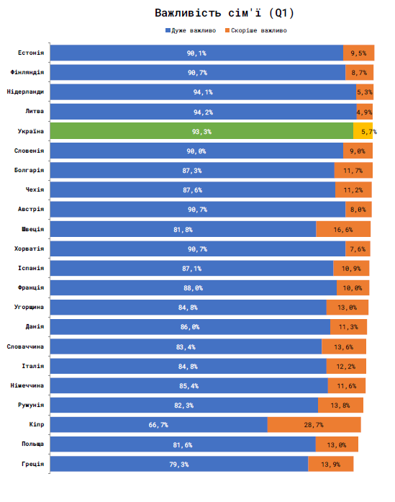
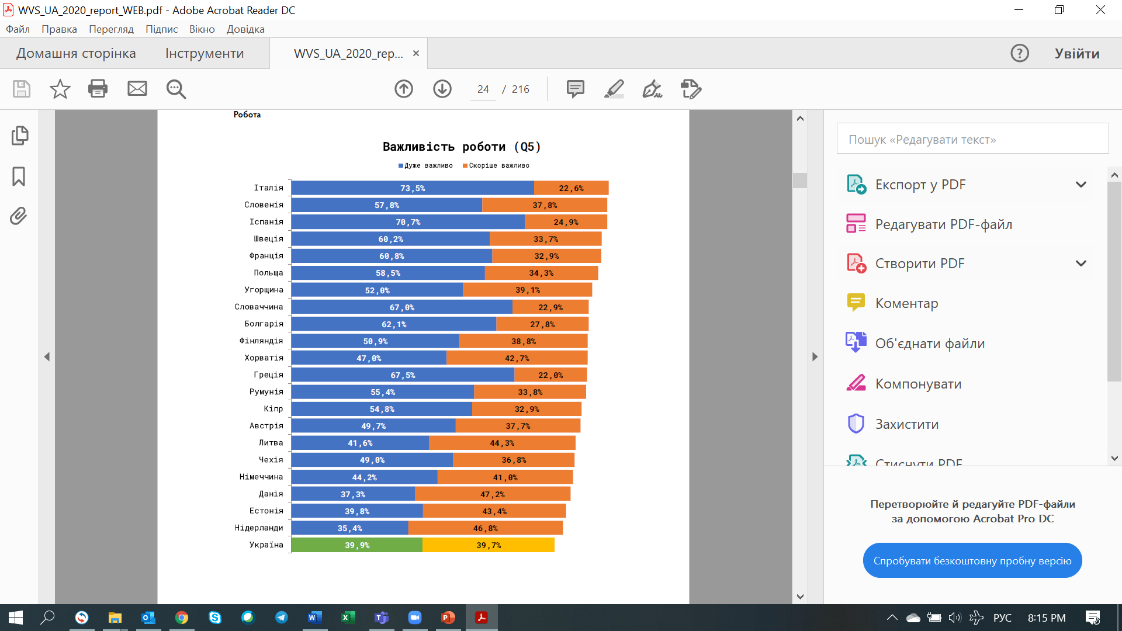

Slide 16
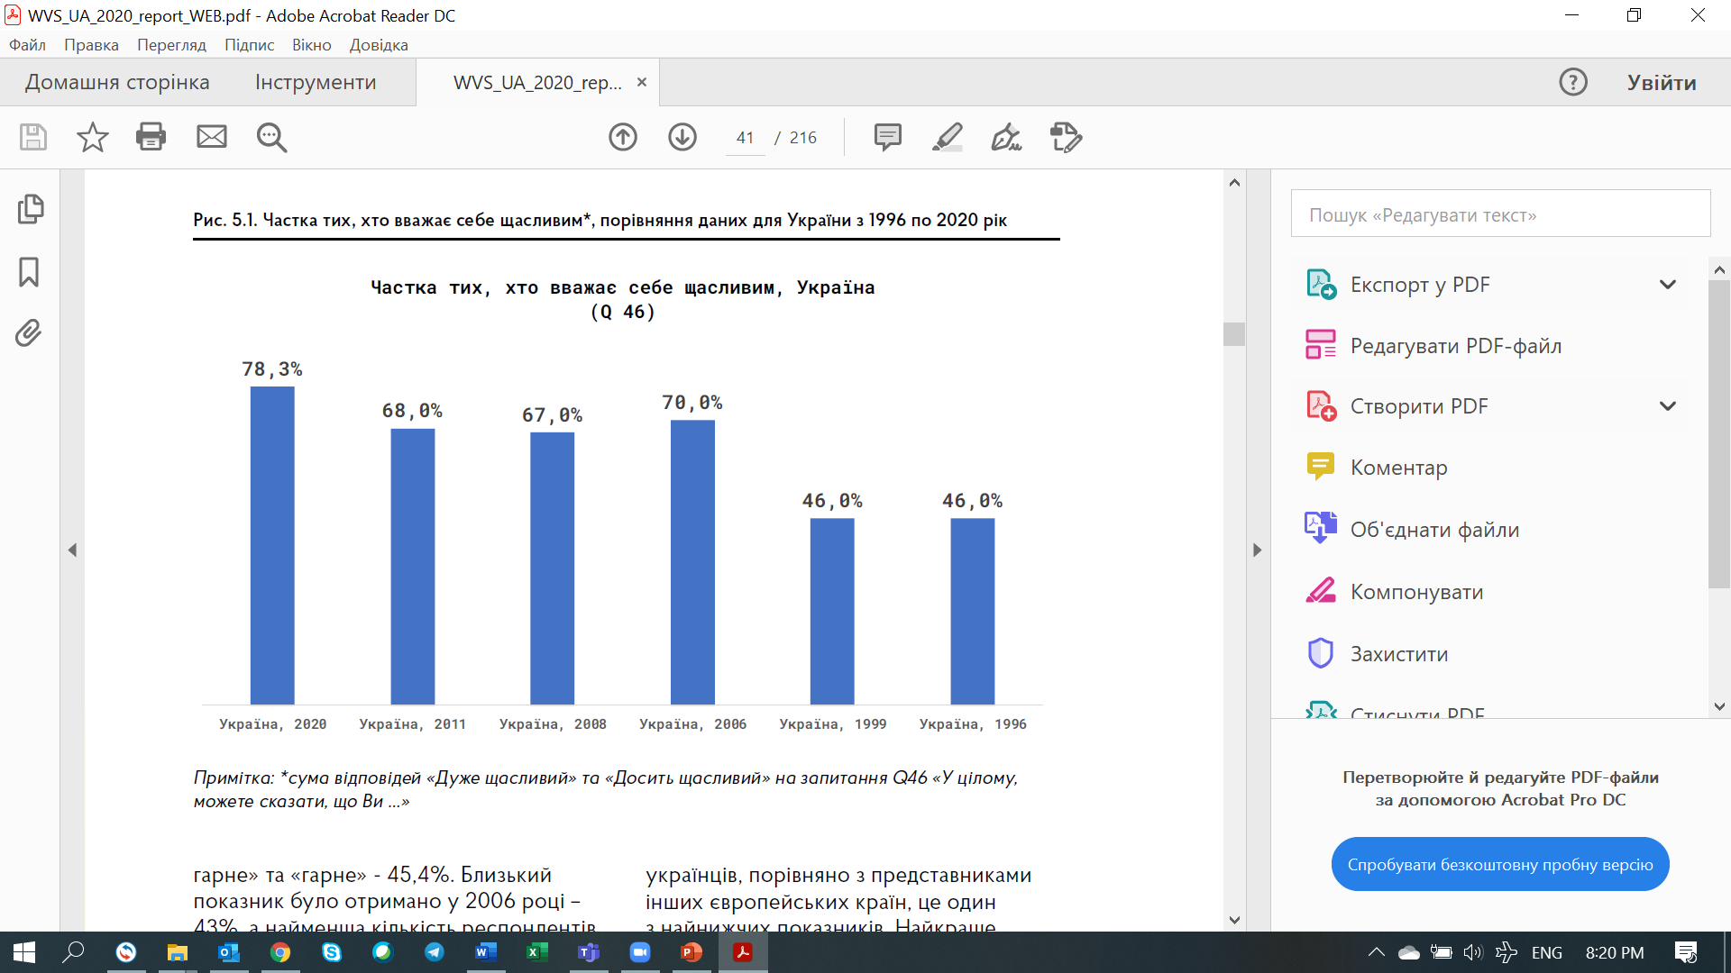
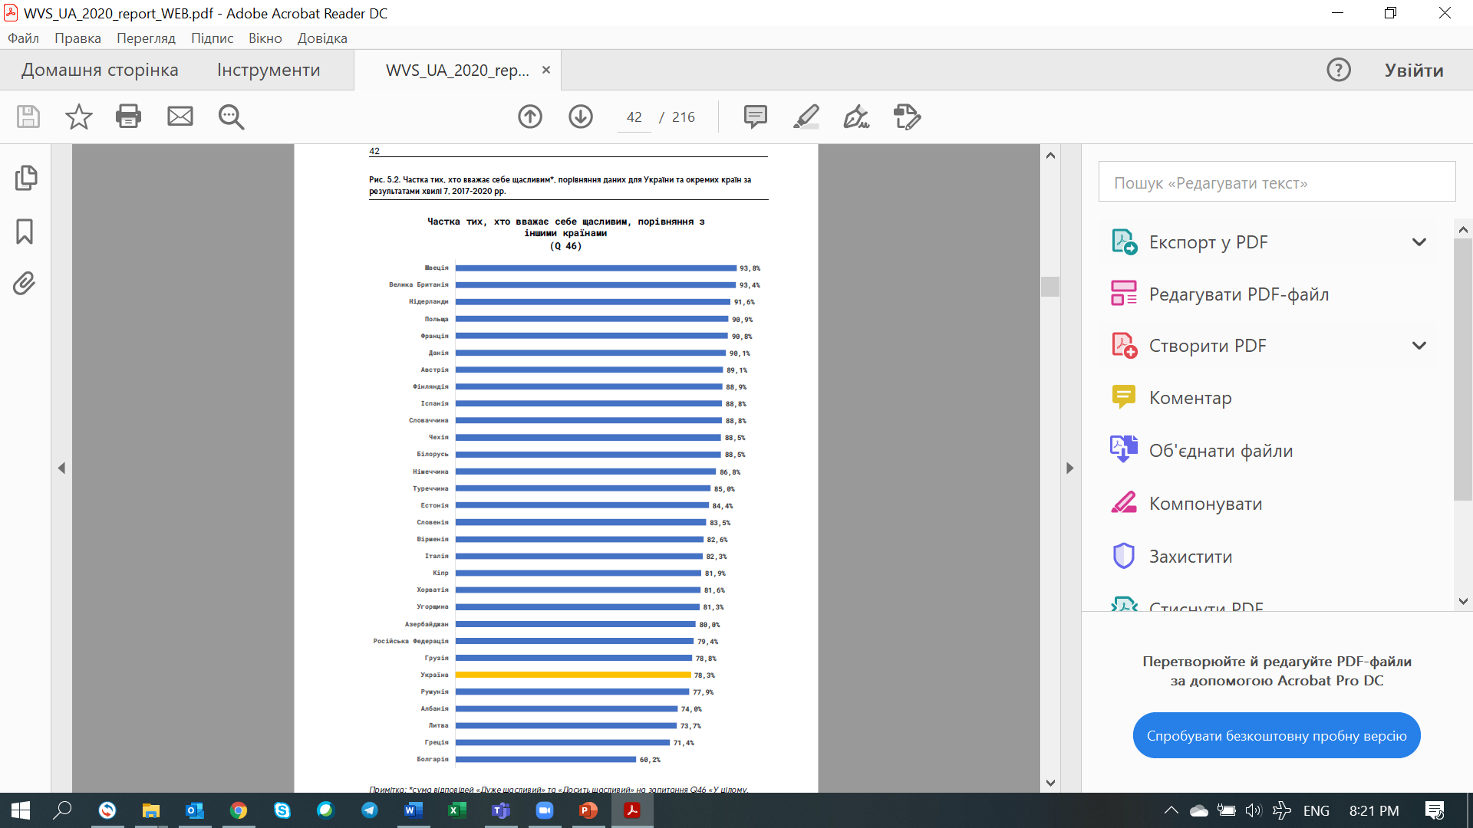

Slide 17
Чому розуміння потреб важливе?
Рівність, передбачає як рівні права для жінок і чоловіків, молоді й осіб похилого віку, здорових та осіб з інвалідністю, так і рівні умови для реалізації їхнього права на участь в національному, політичному, економічному, соціальному та культурному розвитку й отриманні рівних винагород за результатами участі.
Водночас,
щоденні потреби й стратегічні інтереси чоловіків та жінок, хлопчиків та дівчаток, дітей та людей з інвалідністю суттєво відрізняються. Ці відмінності стосуються жителів різних країн і регіонів, сіл і міст. Відмінності також стосуються їхніх потреб у навчанні та роботі, в громадських місцях, дозвіллі та побуті, в піклуванні про власне здоров’я та користуванні природними ресурсами, інфраструктурою тощо.

Slide 18
Чому розуміння потреб важливе?
У світі немає двох однакових жінок чи однакових чоловіків. Для забезпечення рівності прав і можливостей та задоволення потреб різних груп громадян держава та органи місцевого самоврядування щорічно інвестують кошти з бюджетів різних рівнів для реалізації політики (зокрема, стратегій, програм і проектів) соціально-економічного розвитку.
Ефективні державні інвестиції можливі лише за умови чіткого усвідомлення конкретних потреб визначених груп громадян, на яких і спрямовані стратегія, програма чи проект

Slide 19

Вправа «Що нас об’єднує і в чому наша унікальність»
Що таке уразливість? Уразливі групи – чому?
(робота в малих групах)

Slide 20
Що таке вплив?
Реалізація державної, регіональної чи місцевої політики, стратегії, програми, а особливо проекту передбачає досягнення конкретного результату.
Приклади результатів:
підвищення конкурентоспроможності економіки країни,
зростання інвестиційної привабливості,
розвиток транспортної інфраструктури регіону,
розв’язання проблеми з утилізацією твердих побутових відходів територіальної громади чи створення інфраструктури,
розвиток фізичної культури та спорту тощо.
Користування результатами від впроваджених стратегії, програми чи проекту може бути різним для різних груп населення

Slide 21
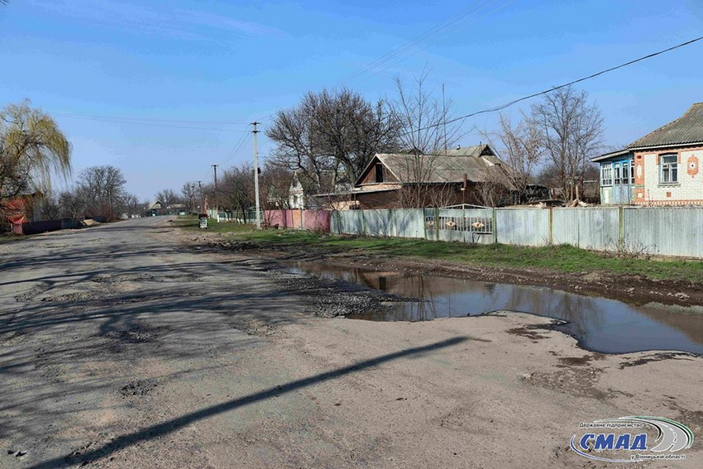
Вплив досягнутих результатів на чоловіків та жінок, молодь і літніх людей, осіб з інвалідністю та інші соціальні групи є різним !
ПРИКЛАД: проект прокладання швидкісної траси

Slide 22
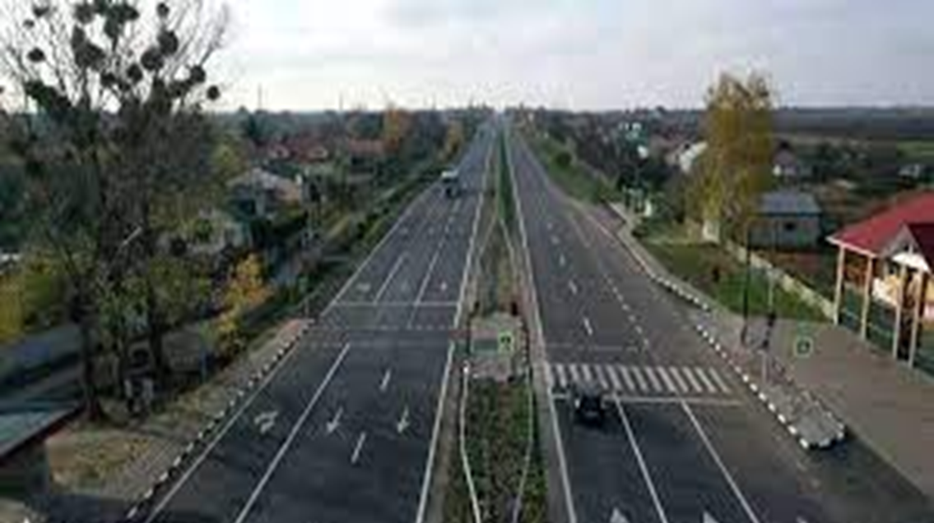
Прокладання швидкісної траси через населений пункт
має збалансовано врахувати потреби не лише водіїв автотранспорту (добра дорога, місця для заправки, нічліг, харчування), але й інших видів транспорту (велосипедистів, гужовий транспорт у селах), а також різних категорій пішоходів (тротуари мають бути достатньо широкими для самостійного пересування осіб з інвалідністю, матерів із дитячими возиками, місця для переходу — з урахуванням об’єктів поруч, світлофори — з обладнанням для осіб із вадами зору тощо).

Slide 23
Оцінка гендерного впливу включає:
А. Виявлення груп зацікавлених сторін (жінок і чоловіків, молоді та літніх, осіб з інвалідністю тощо), та залучення їх до вироблення та прийняття рішень
Б. Врахування потреб і пріоритетів (залежно від віку, статі, рівня доходів, рівня освіти, місця проживання, етнічної та релігійної належності, стану здоров’я тощо) виявлених зацікавлених сторін.
В. Усвідомлення представниками керівних органів можливих специфічних позитивних і негативних наслідків від реалізації заходів для конкретних соціально-гендерних груп.
Це дає змогу :
за потреби попередити чи мінімізувати негативний вплив, а очікуваний позитивний вплив можна посилити, або ж розширити перелік соціальних груп, які його відчують.

Slide 24
Гендерний аналіз
– збір та аналіз якісної інформації щодо виявлення наявних проблем нерівності за ознакою статі та пошук шляхів їх вирішення.
Ґендерний аналіз дозволяє побачити та порівняти, яким чином і чому політичні, економічні, соціальні й інші фактори, зокрема державний політичний курс, законодавство, наявні програми, впливають на жінок і чоловіків.
Результат ґендерного аналізу –
розроблення проєктів і політик, спрямованих на подолання ґендерних розривів, зменшення й усунення нерівності між жінками та чоловіками, встановлення соціальної справедливості.

Slide 25
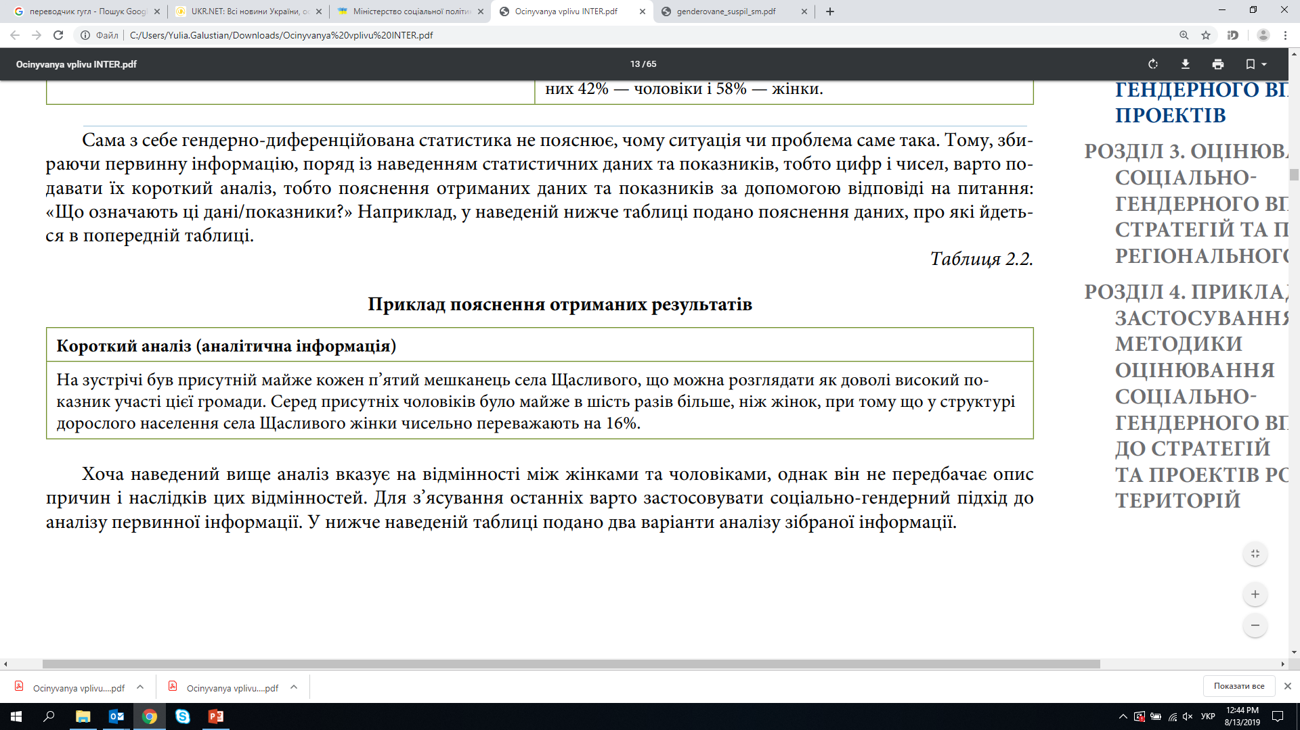

Slide 26
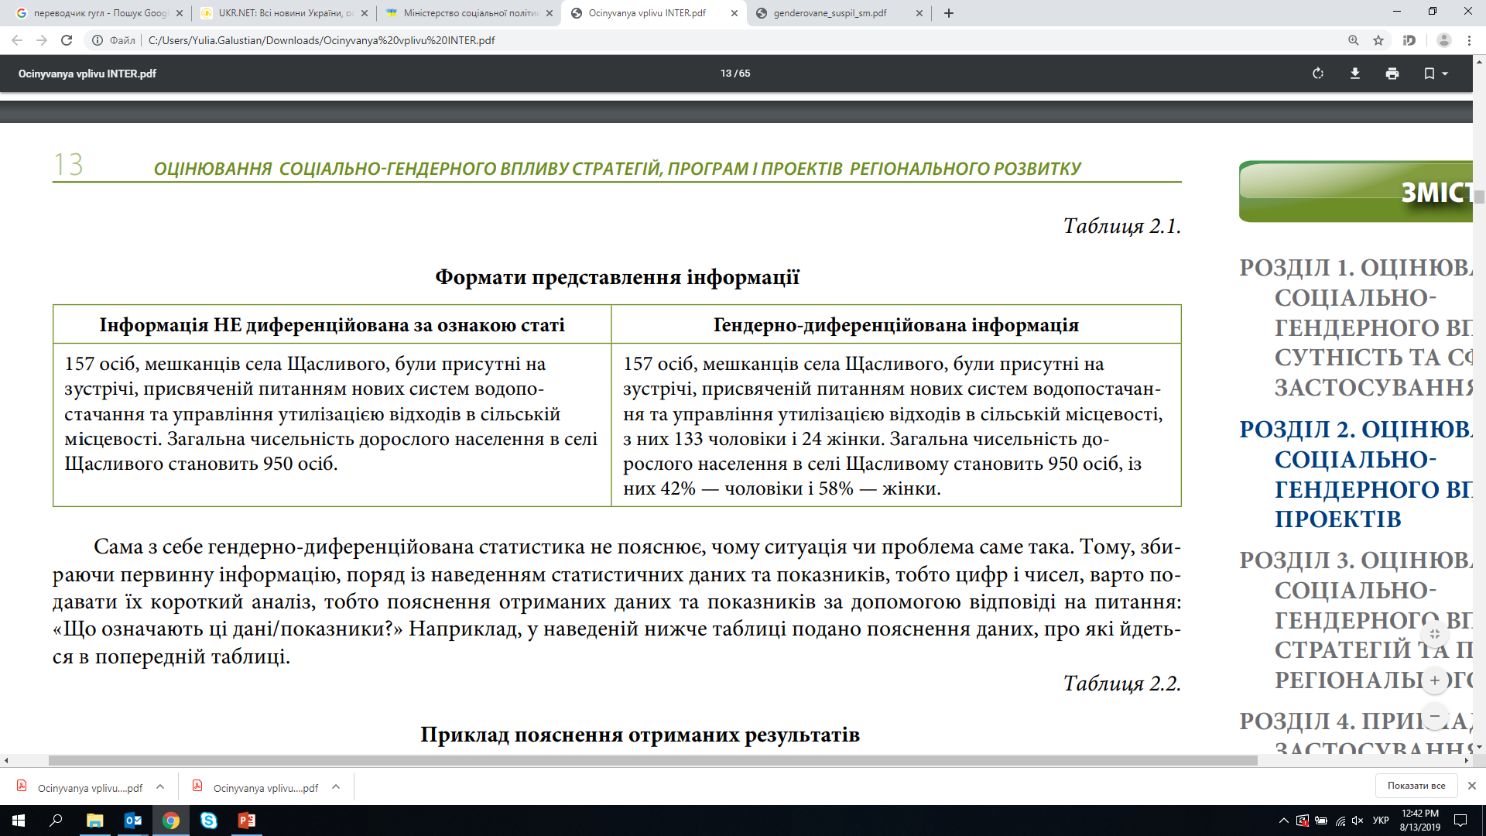
Збір та аналіз первинної інформації
Сама з себе гендерно-диференційована статистика не пояснює, чому ситуація чи проблема саме така. Тому, збираючи первинну інформацію, поряд із наведенням статистичних даних та показників, тобто цифр і чисел, варто подавати їх короткий аналіз, тобто пояснення отриманих даних та показників за допомогою відповіді на питання:
«Що означають ці дані/показники?»

Slide 27
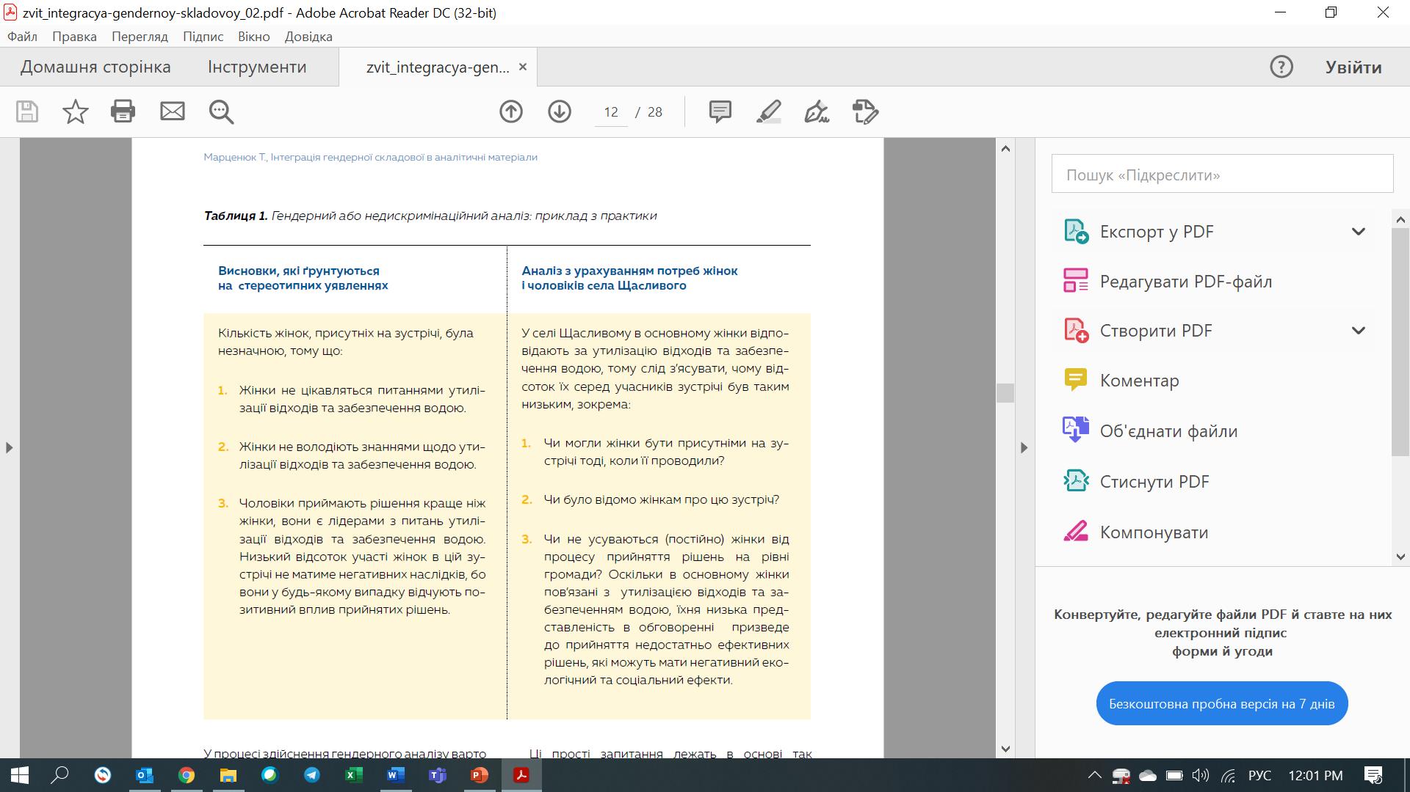
Гендерний аналіз (недискримінаційний)

Slide 28
Виокремлення гендерної складової: поради
Гендерна тематика може бути на скрізною у різних розділах звітів, а не тільки виокремлюватися у підрозділ на зразок «права жінок»
Не тільки цифри, а й коментарі до них
Варто не лише зауважити, а й пояснити, чому певними послугами користуються переважно жінки, або, навпаки, чоловіки
ГІ, ФГ, експертне опитування тощо

Slide 29
Гендерна чутливість (Gender sensitivity) - здатність визнавати існуючі гендерні відмінності, наявність у суспільстві дискримінації за ознакою статі, проявів нерівності та враховувати ці аспекти у стратегіях та діях
Гендерна сліпота – gender blindness - нездатність бачити та відчувати прояви гендерної дискримінації та сексизму на всіх рівнях та у всіх сферах життєдіяльності суспільства
Гендерні окуляри (гендерні лінзи) – здатність помічати факти та прояви гендерної нерівності, сексизму, бачити наявність та дію гендерних стереотипів

Slide 30
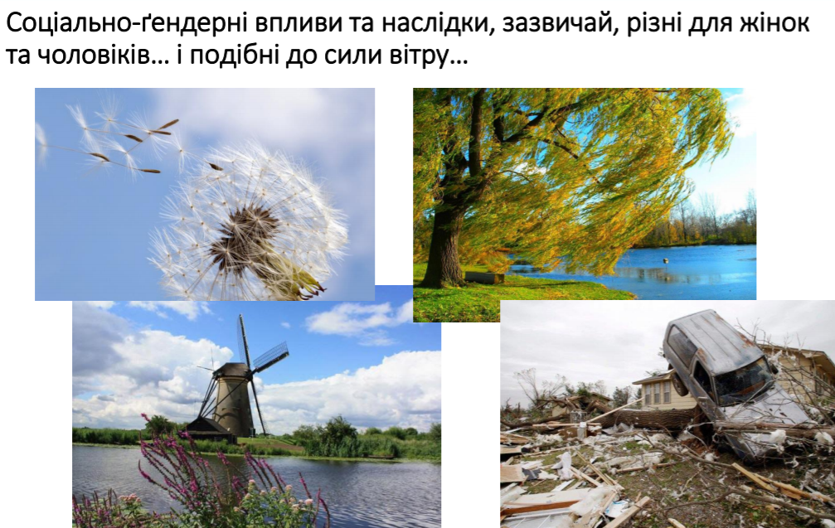

Slide 31
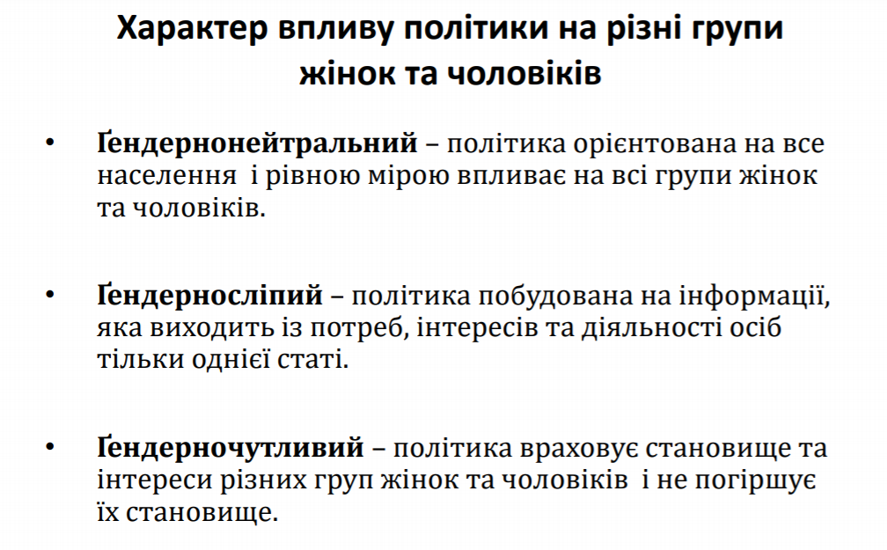

Slide 32
Гендерний мейнтримінг
процес оцінки впливу заходів, політик, законодавчих актів, прийнятих рішень на життя жінок та чоловіків (інші варіанти назви – гендерне інтегрування або впровадження гендерних підходів).
Гендерний мейнстримінг дозволяє врахувати потреби, інтереси та досвід чоловіків і жінок під час розроблення, реалізації, моніторингу та оцінки заходів, програм, політик, законів в усіх сферах життя

Slide 33
Гендерний мейнстримінг -
Ґендерний мейнстрімінг дозволяє врахувати ґендерний вимір в усіх напрямках політики. Ґендерна рівність більше не розглядається як «окреме питання», а стає наскрізною складовою всіх напрямків політики та програм.
У підході ґендерного мейнстрімінгу розглядаються не окремо жінки, а чоловіки і жінки разом, які є як дійовими особами у процесі розвитку, так і бенефіціарами (отримувачами послуг) цього процесу.
Жінки і чоловіки одночасно є і суб’єктами, так і об’єктами. На відміну від гендерно-нейтрального підходу до розвитку, ґендерний мейнстрімінг не передбачає, що напрямки політики та втручань матимуть однаковий вплив на чоловіків та жінок, хлопчиків і дівчат.

Slide 34
ЧОМУ ҐЕНДЕРНИЙ МЕЙНСТРІМІНГ Є ТАКИМ ВАЖЛИВИМ?
Людина – в центрі фомування політики
Забезпечує краще управління.
Політика не може бути гендерно-нейтральною
Охоплює як жінок, так і чоловіків
Завдяки цьому підходу суспільство починає приділяти увагу гендерній рівності
Враховуються відмінності між жінками і чоловіками та їх особливі потреби
Відрізняється від підходу «Участь жінок у процесі розвитку», оскільки відправним пунктом є ретельний аналіз ситуації розвитку, а не апріорні припущення щодо ролей та проблем жінок

Slide 35

Що Ви сьогодні дізналися нового?

Slide 36
ДЯКУЮ!
До зустрічі 30 березня 2023 р.

